Slide 1
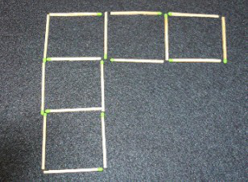
Casse-tête des allumettes
Disposez 16 allumettes pour créer cinq carrés, comme dans cette figure :
Défi : Déplacez quatre allumettes pour créer quatre carrés de même taille.

